Slide 1

DataCon 2025
Искусственный интеллект в разработке фармацевтических молекул
Команда: VIV

Slide 2



Знакомство с командой
V=Vera Терентьева Вера, отвечает за МЛ в команде
I=Iuliia Писарева Юлия, отвечает за Химию в команде
V=Victoriia Ладыгина Виктория, отвечает за МЛ в команде, лучший МЛ специалист

Slide 3
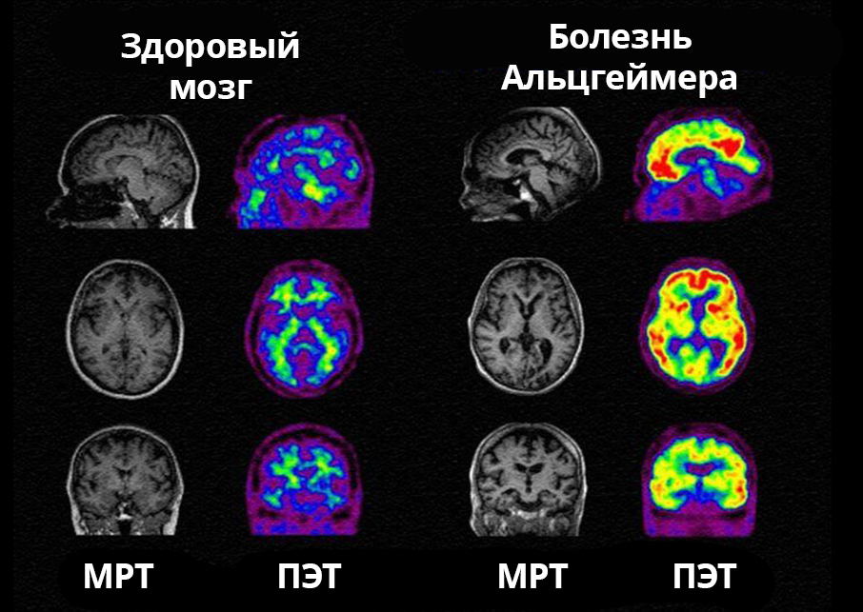

Задача
1. Выбор мишени
2. Подготовка данных
1. Сбор датасета
2. Обработка датасета
3. Представление молекулы в виде каких-либо дескрипторов
3. Обучение модели
1. Метрики на тренировочной и тестовой выборках
2. Интерпретация результатов
4. Генерация молекул
5. Отбор кандидатов

Slide 4
Нахождение мишений
Молекула | Механизм действия | Статус
Donepezil | Ингибитор ацетилхолинэстеразы (AChE) | Одобрен
Memantine | Антагонист NMDA-рецепторов | Одобрен
Rivastigmine | Ингибитор AChE и BuChE (необратимый) | Одобрен
Galantamine | Ингибитор AChE (обратимый, конкурентный) | Одобрен
BACE1 inhibitors | Ингибируют β-секретазу, снижают образование Aβ | В исследовании
MAPTRx (BIIB080) | ASO, снижает уровень тау-мРНК | Фаза 1b
Edaravone | Антиоксидант, нейтрализует ROS и RNS | Одобрен для ALS (не для AD)
TEJ-1704 | Пролекарство Edaravone, улучшенная биодоступность | В разработке
Riluzole–Rasagiline гибриды | Мультитаргетное воздействие: глутаматная нейротоксичность + MAO-B | В исследовании
Riluzole | Модуляция глутаматной передачи | Одобрен для ALS
Resveratrol | Антиоксидант, полифенол | В клинических испытаниях
Tofersen (BIIB067, Qalsody) | ASO, снижает экспрессию SOD1 мРНК | Одобрен для ALS
Rasagiline | Ингибитор MAO-B | Одобрен для PD
Melevodopa (Levomet) | Пролекарство Levodopa | Одобрен для PD
Levodopa | Прекурсор дофамина | Одобрен для PD
Notes:
Прочитав статьи были выявлены положительные результаты в использовании данных молекул, тогда мы выбрали мишени исходя из этих данных, чтобы на их основе сформировать свои молекулы с подобными свойствами.

Slide 5
Нахождение мишений
Молекула | Мишень | База данных
Donepezil | AChE | ChEMBL, BindingDB, DrugBank, IUPHAR
Memantine | NMDA (NR1/NR2B) | ChEMBL, BindingDB, DrugBank, IUPHAR
Rivastigmine | AChE, BuChE | ChEMBL, BindingDB, IUPHAR
Galantamine | AChE, nAChR | ChEMBL, BindingDB, IUPHAR

Slide 6
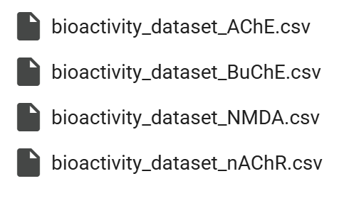
Подготовка данных

Slide 7
Обучение модели

Slide 9
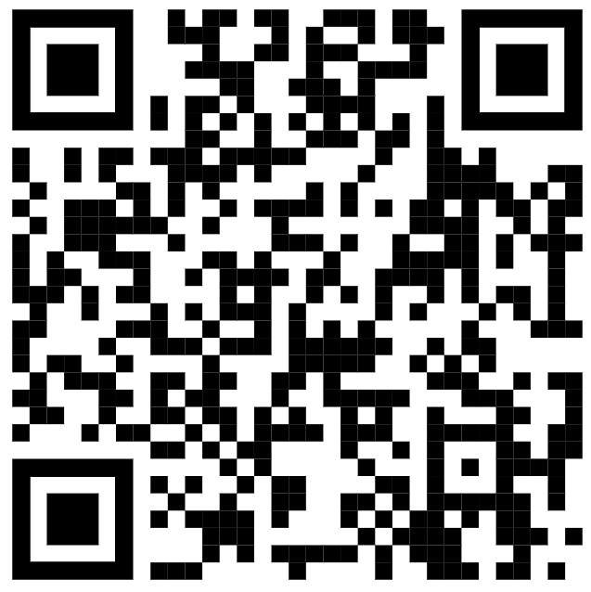
Мишень AChE. 9130 строк

Slide 10
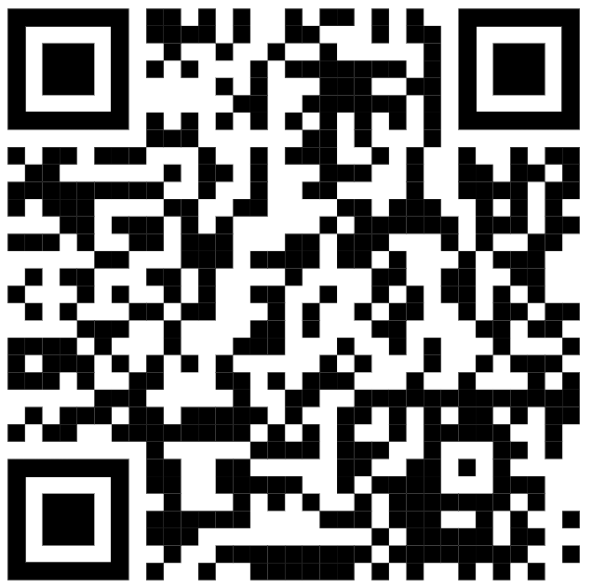
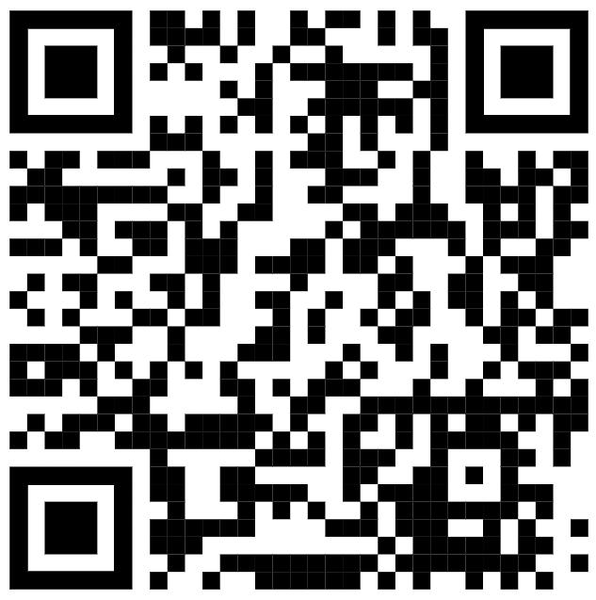
Мишень NMDA (NR1/NR2B). 1473 строк

Slide 11
Мишень BuChE. 5346 строк

Slide 12
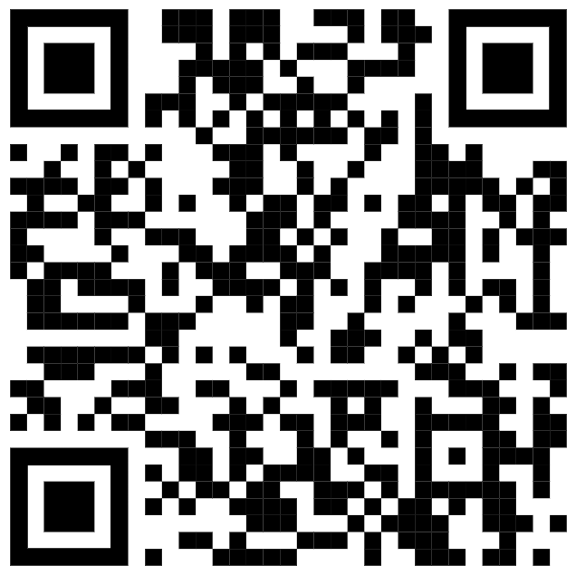
Мишень nAChR. 1240 строк

Slide 13
Генерация молекул
(здесь будет текст)

Slide 14
Отбор кандидатов
(здесь будет текст)

Slide 15
Результаты
(здесь будет текст)

Slide 16
Выводы
(здесь будет текст)

